Slide 1



Gospel-福大之音
选题与需求分析答辩
TOPIC SELECTION AND DEMAND ANALYSIS DEFENSE
制作团队：IK组
2022.11.5

Slide 2
PART ONE
PART TWO
产品描述
需求分析
PART THREE
PART FOUR
竞品分析
产品总结

Slide 3

PART ONE
01
产品描述

Slide 4
01
产品描述
本软件是一款专门为福州大学设计的校园内部即时通信工具，提高师生建立联系的效率，方便校园内部通信以及教学活动开展。
实现多种方式的即时沟通
支持私聊和群聊
自动建立授课群聊
通过账号查询联系相应导师
……

Slide 5
01
背景分析
受疫情影响的当下，高校内部的及时沟通交流越来越重要，高校内部沟通更加强调实用性、稳定性、拓展性。
高校即时通讯不仅要满足师生们的日常学习沟通，更要提高师生建立联系的效率。
在当下的情形中，师生们建立群聊、获取联系常常因为不知道对方的联系方式而消耗了大量的时间。

Slide 6
01
背景分析
QQ和微信在中国的使用率
2016-2021年中国即时通信用户规模统计情况
95.4%
用户规模（亿人）
QQ和微信
2016
2017
2018
2019
2020
2021
其他

Slide 7

01
用户画像
希望能减少寻找相应课程群的时间，入群能够自动匹配个人信息、不需要身份验证
希望可以方便地联系到老师，与老师交流
学生
希望及时收到楼管的通知

Slide 8


01
用户画像
便捷地发布通知, 如: 水电费缴纳、停水、停电等
楼管
方便接收学生对住宿生活情况的反馈
快速建立课程群，保证学生及时收到与课程相关的通知
教师
自动导入学生名单，入群自动审核，避免闲杂人员混入群聊

Slide 9

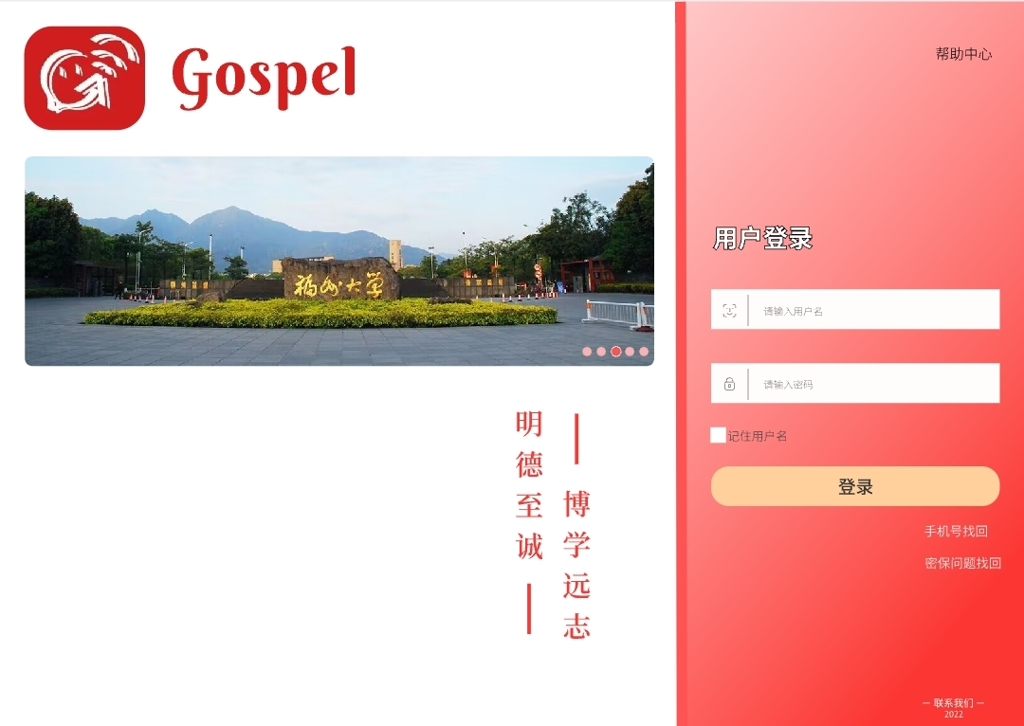
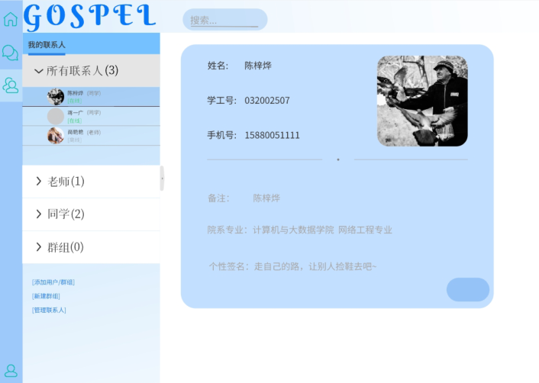
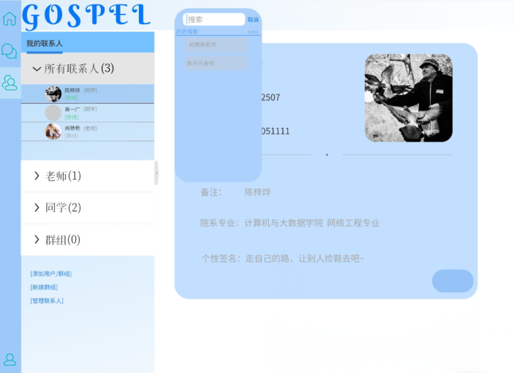
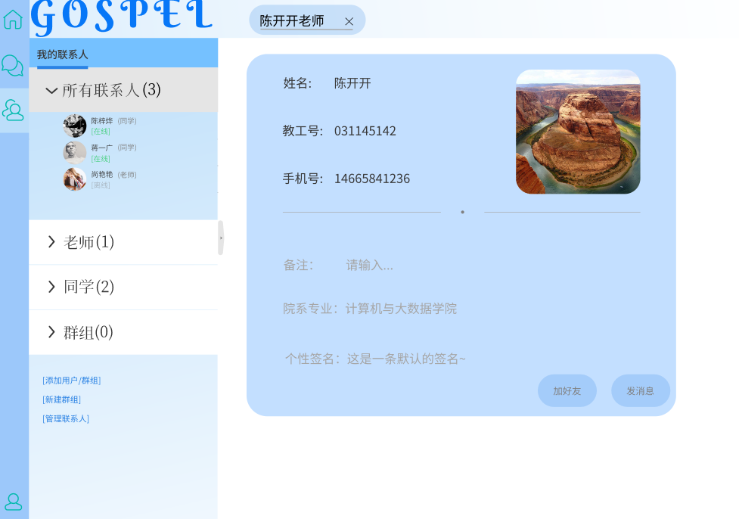
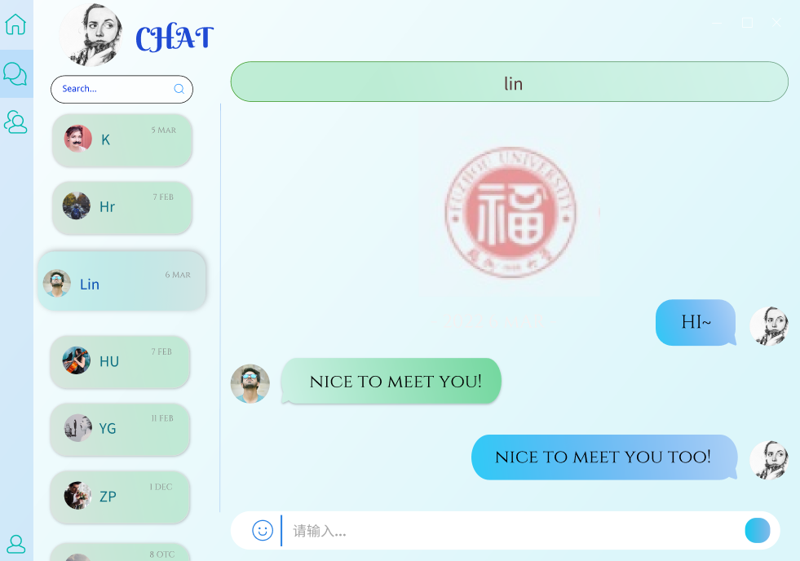
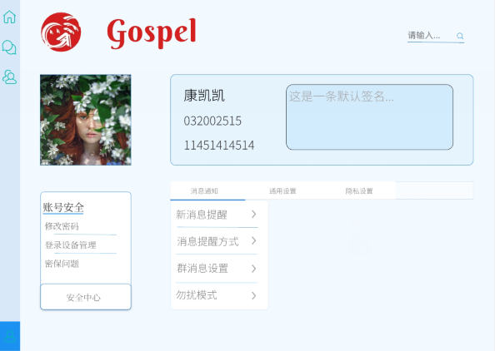
01
产品UI一览

Slide 10
PART TWO
02
需求分析

Slide 11




02
Approach,做法
Benifit,好处
Need,需求
Delivery,推广
Competitors,竞争

Slide 12
02
Need-需求
市场没有一款专门服务于大学师生的校园IM系统
当前主流IM系统对于校园系统而言存在许多不足：
1
同学联系老师有时需要在多个软件之间来回切换，十分不方便
2
学生会因为当前主流IM系统时常出现的其他与教学无关的消息，错过了一些重要的通知
3
学生想要找相应的导师联系非常的麻烦，若利用邮箱，通讯的实时性会受到很大的影响
4
老师管理众多群聊，审核学生身份的真实性，增加了很多不必要的工作量

Slide 13
02
Approach-做法
设计一款专门服务福大师生的IM系统
校内通信
提供基础的私聊、群聊、传输文件等功能
日常通信
根据学生每学期的选课情况，直接建立课程与老师、学生的群聊
学生可以通过平台搜索到各个导师的账号，来联系相应的老师

Slide 14


02
Benefit-好处
很大程度地减轻了老师管理群聊的额外工作量，并且将学生的日常聊天和校内通信分离开来，便于学生接收各种通知和课程资料，以及联系导师，提高了教学工作的效率
此

Slide 15






02
Competitors-竞争
Gospel只面对福大师生，在推广部分有绝对的优势

Slide 16


02
Delivery-推广
线上途径
线下途径
福大官网
宣传海报
福大微博
宣传会

Slide 17
PART THREE
03
竞品分析

Slide 18
03
目标
1、功能配置上减少学生们学习时受到娱乐的影响
2、降低师生们沟通交流的成本
3、帮助高校加强对学生们的管理

Slide 19
03
预实现功能
目前我们通过对学生、老师们的调查与访谈总结出即时通信系统应该具有以下功能：
1
功能配置实现即时沟通，支持以文本、图片、表情、文件等多种方式交流
2
支持单聊、群聊多种方式沟通，可以查询私聊和群聊的历史记录
3
管理员能够导入选课信息、教师信息、学生信息，自动为学生和老师建立授课群聊
4
学生能够通过搜索老师姓名等方式直接与老师获取联系，降低师生的沟通成本

Slide 20
03
主要竞品描述
APP | 产品定位 | 产品特点
QQ | 基于互联网的社交通讯软件 侧重社交、注重娱乐 | 1.支持在线聊天、视频聊天以及语音聊天； 2.点对点断点续传文件、网络硬盘、共享文件； 3.远程控制；
企业微信 | 企业系统工具，提升企业间沟通工作效率 | 1.回执消息、消息提醒； 2.企业公费电话； 3.视频通话、企业通讯录、工作台、连接微信；
钉钉 | 为企业沟通、协同的免费移动平台办公平台，帮助内部沟通和商务沟通 | 1.消息回执； 2.消息的已读和未读功能； 3.“DING”功能，钉盘，钉邮，日志，电话，视频会议，会议记录； 4.工作角色分明；

Slide 21

03
产品定位分析
用户群体：中小学生、青少年、QQ偏于“年轻化”
特点：更加注重‘娱乐化’
用户群体：商务办公人群
特点：更加注重沟通和‘商务化’
用户群体：企业
特点：更加注重企业内部通信

Slide 22
03
产品定位分析
解决的需求
功能全面，应用场景周全
满足企业内部沟通和基础无纸化办公
方便企业内部的沟通

Slide 23
PART FOUR
04
产品总结

Slide 24

04
产品设计分析（产品功能）
支持发文字、图片、表情等
支持一对一私聊和多对多群聊
个人信息支持更改昵称、头像等
支持查看历史消息、离线消息
支持好友查找、好友申请等
支持管理联系人
支持根据教务系统自动建群
管理后台功能

Slide 25

04
产品设计分析（产品优势）
01
系统运维、帐户等学校完全掌握，可以实现根据教务系统自动创建群聊，方便师生联系
学校独立部署，完全自主控制整套系统
02
避免了获取QQ号、微信号、钉钉号的尴尬，避免了安装客户端的繁琐
03
根据市场调研做好用户认知和思考
精确把握产品定位

Slide 26
感谢观看
THANK YOU
汇报人：康凯凯
汇报时间：2022.11

